Slide 1
Det globala arbetsteamet
Insatser = Påverkan

Slide 2

Vår fokusering på team
Notes:
Det globala arbetsteamet fokuserar på samarbete i ett team som arbetar tillsammans för att stärka ledarutveckling, förbättra möjligheter för medlemmarna samt främja innovativa och kraftfulla serviceprojekt i samhällen runtom i världen.
Genom samarbete kan en liten idé i ett samhälle växa till nästa stora idé, vilken berör miljontals människor runt om i världen som vill ställa sig bakom frågan. Det är kraften i handling.

Slide 3
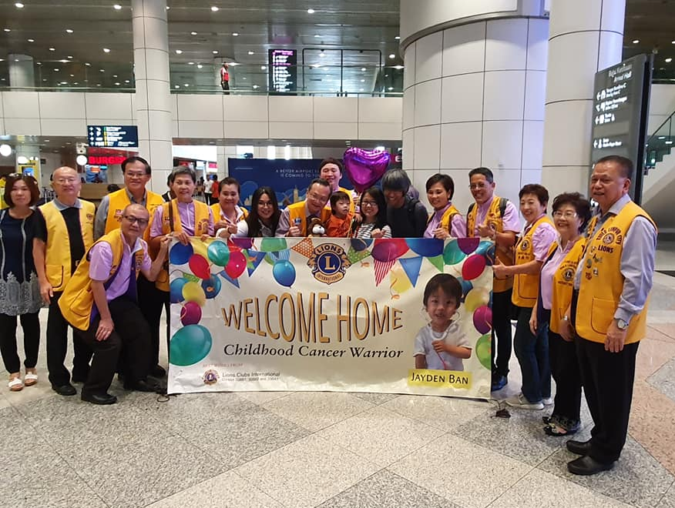

Internationella GAT-ledare samarbetar
Genom samarbete och vänlighet samarbetade de globala arbetsteamet över gränserna för att hjälpa en liten pojke i nöd.
3
Notes:
Jag vill berätta hur detta fokus på samarbete i ett team skapar bestående påverkan.
Med hjälp av sina internationella ledare kunde det globala arbetsteamet tillhandahålla olika typer av stöd till en familj i Malaysia.

Slide 4
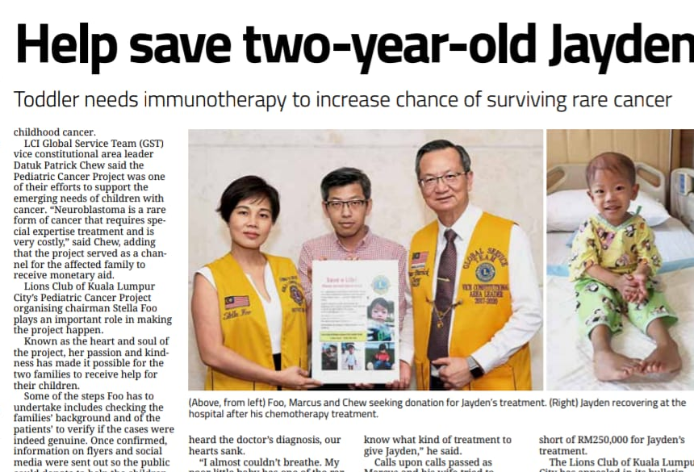
Lions ledare mobiliserar för barncancer
Chris Bunch – LION Managing Editor
Sanjeev Ahuja – Chief of Marketing & Membership
Dan Hervey – Brand & Creative Director
Stephanie Morales – Meetings Manager
När Marcus Ban fick reda på att hans 2-åriga son hade diagnostiserats med neuroblastom, bad han om hjälp från Lions i Malaysia. Detta var bara början av det stöd som växte till ett samarbete mellan Lions i Malaysia, Singapore, Spanien och USA.
Notes:
Efter att Jayden fick diagnosen neuroblastom, en sällsynt typ av cancer, kontaktade hans far Lions Club Kuala Lumpur City för att be om hjälp med sin sons behandling. Efter en misslyckad strålbehandling i Singapore använde GAT sitt närverk i andra delar av världen för att finna ett sjukhus som kunde ge Jayden den behandling han behövde.

Slide 5
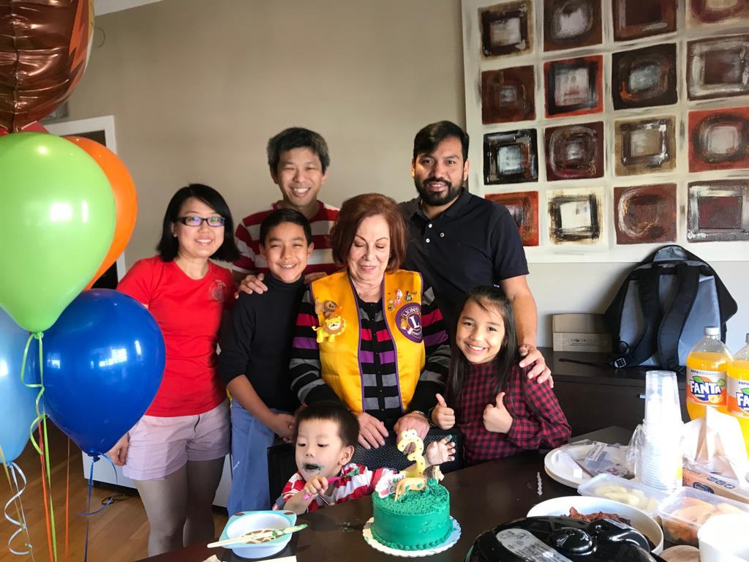
Att finna ett sjukhus där Jaydens tillstånd kunde behandlas var inte det enda hindret som Lions var tvungna att övervinna.
Att underlätta för Jaydens familj var också en prioritering.
5
Notes:
Efter många försök finna rätt behandling landade Jaydens familj i Barcelona. Lions i Barcelona var ivriga att hjälpa familjen på alla sätt de kunde. De gav dem emotionellt stöd, periodkort till tunnelbanan och firade Jaydens 3-årsdag med ett födelsedagskalas.

Slide 6
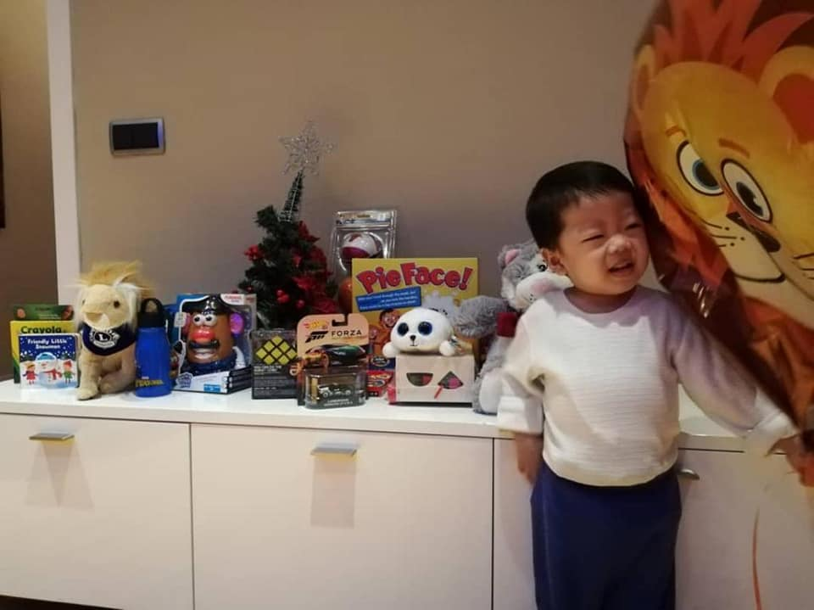
Varje pelare spelar en viktig roll
Ledarskap, medlemskap och hjälpinsatser
på gång
6
Notes:
Varje pelare i det globala arbetsteamet - ledarskap, medlemskap och hjälpinsatser - spelade en viktig roll i arbetet med att ge Jayden de behandlingar han behövde för att överleva.
Så här använde sig GAT av ledarskap, hjälpinsatser och medlemmar för att utöka sin påverkan.

Slide 7
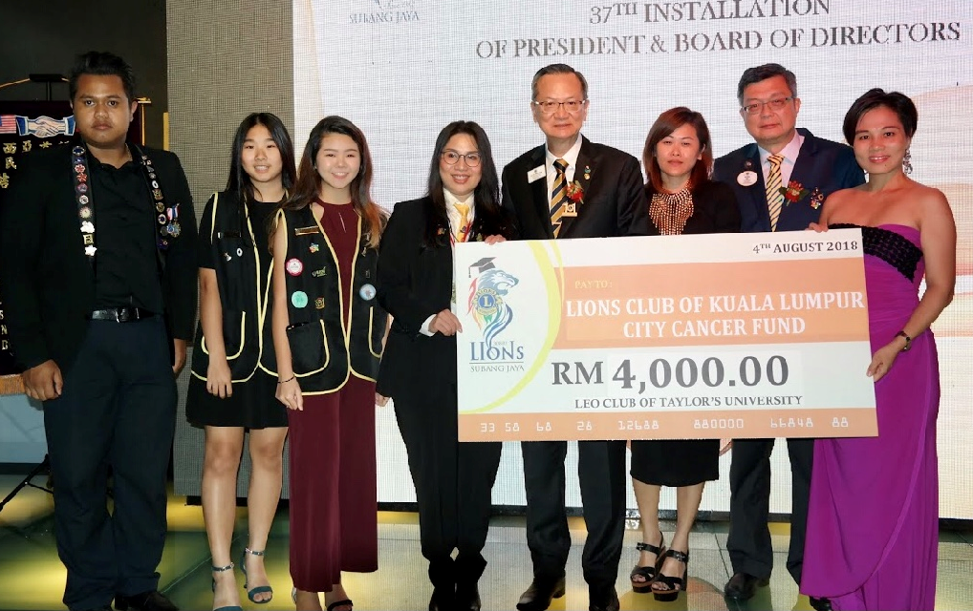
LEDARSKAP
i Malaysia
Kontaktade Lions världen över
Spred ordet via GAT:s nätverk med hjälp av Facebook och e-post
Insamlingsinsatser genom Lions Club Kuala Lumpur Citys cancerfond
Involverade Leos och Lions i insamlingsinsatser och stöd
Leos i Malaysia samlar in pengar till Jayden.
7
Notes:
Vårt GAT-team demonstrerade exceptionellt ledarskap på flera nivåer. I Malaysia spelade GAT-ledare en stor roll genom att involvera både lokala Lions och Lions runt om i världen för att hjälpa Jayden.
De kontaktade Lions i olika länder och arbetade med GAT:s personal för att hjälpa Jayden. Ett möte organiserades vid LCI:s kongress i Las Vegas så att GAT-ledarna i New York och Malaysia kunde träffas och planera hur de skulle kunna stödja Jayden och hans familj.

Slide 8
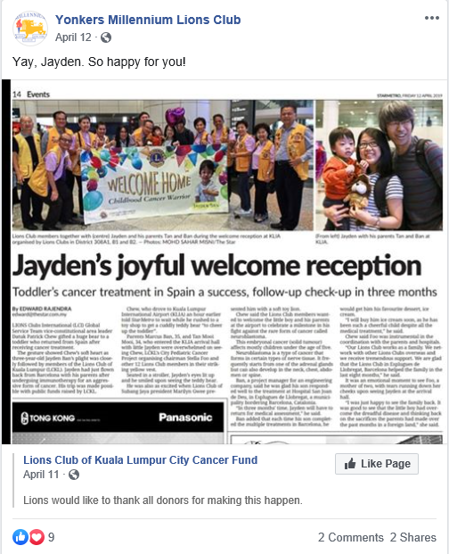
HJÄLPINSATSER
i USA och Singapore
New York
  Kommunicerade med lokala sjukhus på vägnar av Jaydens familj gällande behandlingen
  Samlade in pengar för behandling och medicin till Jayden
  Delade Facebookinlägg om Jayden för att sprida information och samla in pengar
Chicago
  Samlade in leksaker för att skicka julklappar till Jayden
Singapore
  Samlade in pengar vid riksmöten
8
Lions Club Yonkers Millennium använder Facebook
som ett marknadsföringsverktyg.
Notes:
Hjälpinsatser var anledningen till att Lions medlemmar gick med i Lions. Med Jayden genomfördes flera betydelsefulla hjälpinsatser i flera länder med ett gemensamt mål: Att stödja Jayden.
Barncancer är en av våra globala frågor och klubbar runt om i världen kommer samman för att stödja Jayden. Detta bevisar att du inte alltid behöver vara i samma land som dina hjälpinsatser.

Slide 9
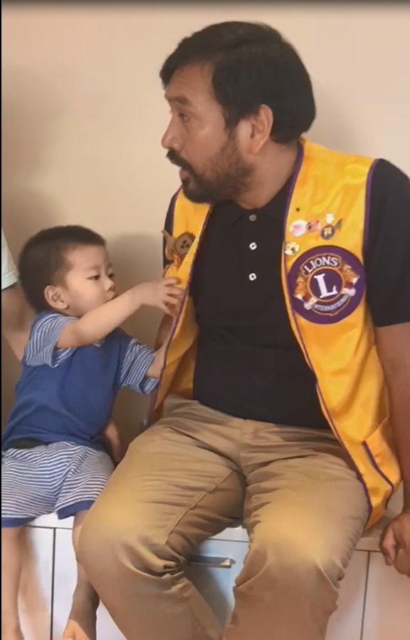
MEDLEMSKAP
i Spanien
Involverade klubbmedlemmar i stödet för Jayden
Stöttade Jaydens familj och hjälpte dem i Barcelona
Hjälpte Jayden och hans familj att fira milstolpar, som hans treårsdag och dagen han återvände hem
Skapade tillfredsställelse för medlemmar
9
Lions i Barcelona besöker Jayden och hans familj.
Notes:
Serviceprojekt är det som driver människor att bli, och ännu viktigare, stanna kvar som medlemmar i Lions. GAT på klubbnivå i Barcelona såg till att deras medlemmar var engagerade genom besök på sjukhuset, blöjdonationer och andra former av lokalt stöd. Klubbens GAT- medlemsordförande säkerställde att medlemmarna var aktiva i projekt, vilket resulterade i en tillfredsställelse bland medlemmarna.

Slide 10
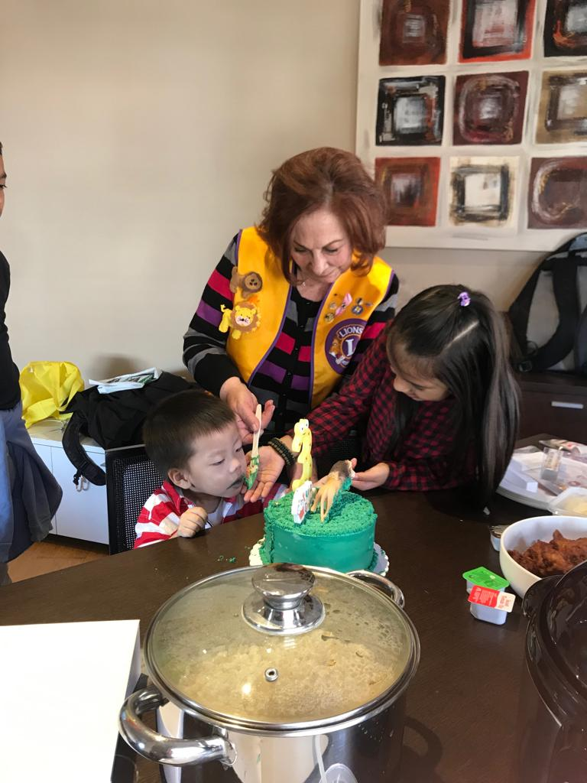
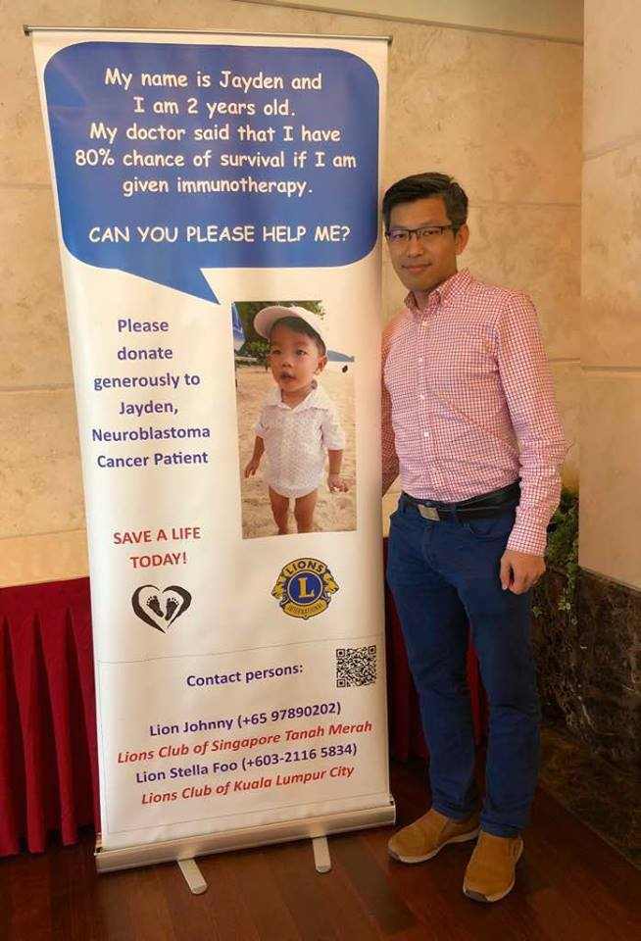
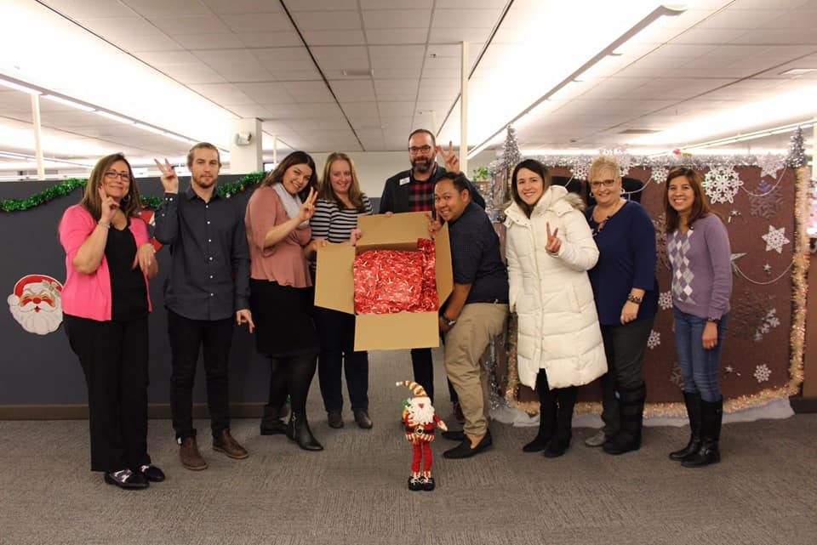
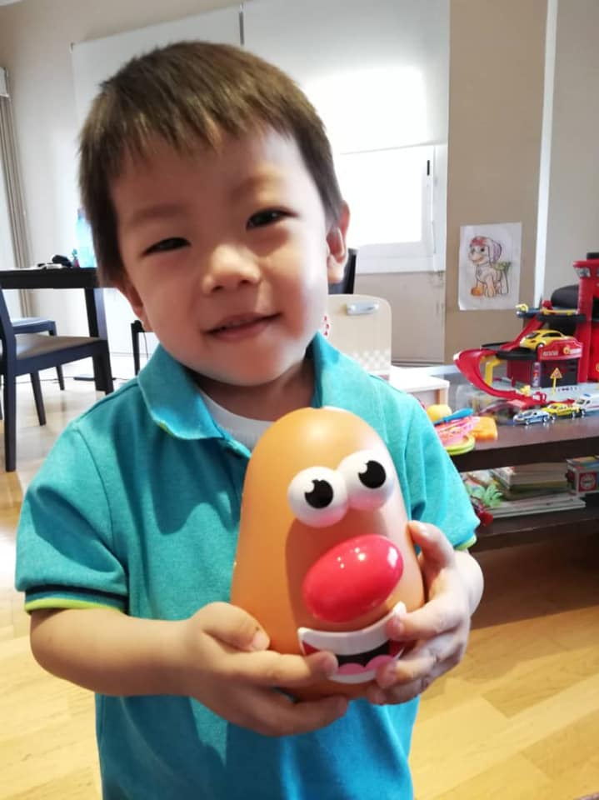
Engagemang över hela världen
Notes:
Genom Lions insatser över hela världen kunde Jayden få behandling, och hans familj fick det stöd de behövde för att hjälpa honom genom striden.

Slide 11
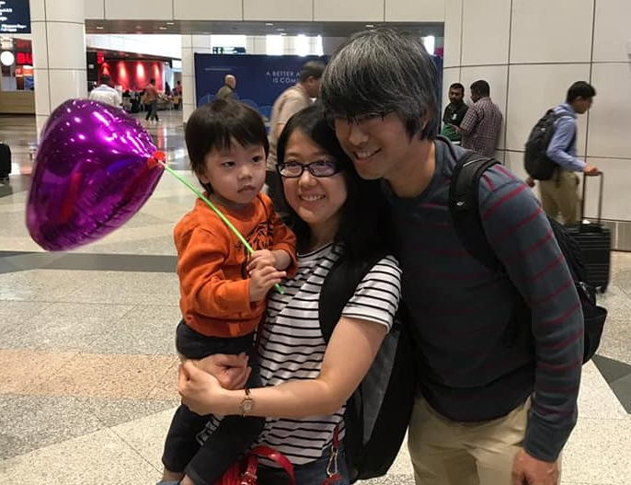
Det globala nätverket
”Detta är ett bra exempel på hur GAT använde sig av det globala Lion-till-Lion nätverket. Lions kunde genomföra hjälpinsatser över landsgränser.”
PIP Kajit Habanananda
Ordförande för globalt arbetsteam
11
Jayden och hans familj anländer hem från
Barcelona efter hans behandling
Notes:
Jaydens berättelse har nått alla nivåer av Lions. Den har presenterats i tidningen LION, vid olika möten och även på vår internationella kongress 2019.

Slide 12
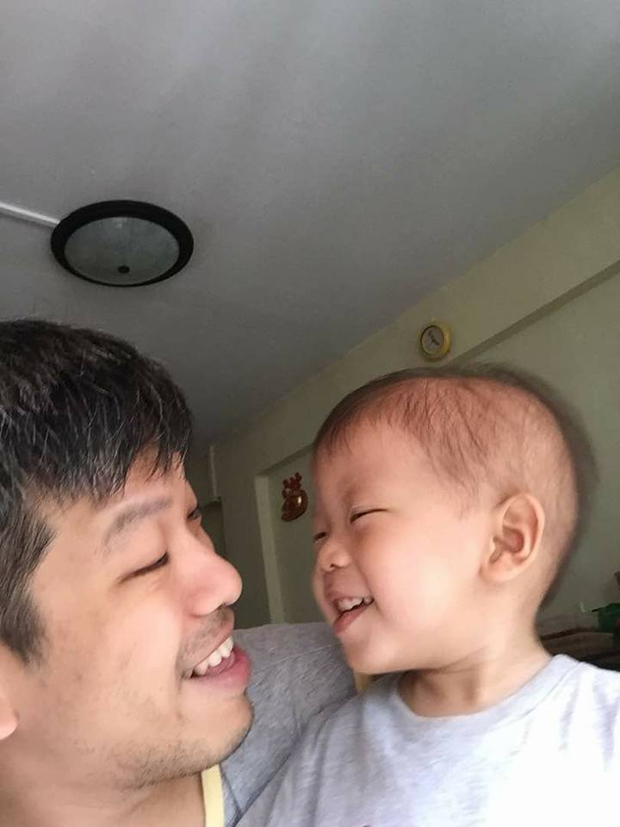
Påverkan i siffror
2018 - 2019
6 lionklubbar
4 länder
>USD 65 000 i insamlade medel
1 räddat liv
12
Notes:
När en far behövde Lions hjälp engagerade sig medlemmar runt om i världen för att hjälpa en liten pojke och hans familj.
De fick inte bara se påverkan av hjälpinsatserna. De fick känna den.

Slide 13
Kraften i handling
Inspirera Lions medlemmar och partner genom att dela med sig av framgångar
Bedöma behoven i ditt samhälle
Använda det globala arbetsteamet
Fånga dina möjligheter
Notes:
Hjälpinsatsernas påverkan är överväldigande. Hjälpinsatser skapar nya medlemmar. Och med fler medlemmar involverade i vår rörelse finns det större möjligheter till ledarutveckling.
Låt dig inspireras av Lions arbete runt om i världen.
Jag uppmuntrar dig att dela med dig av dessa framgångsberättelser med alla medlemmar i ditt distrikt. Tack vare kraften i ledarskap, medlemskap och hjälpinsatser kan du också få fart på ledarna i ditt samhälle, för att göra bestående och bärkraftig skillnad.

Slide 14
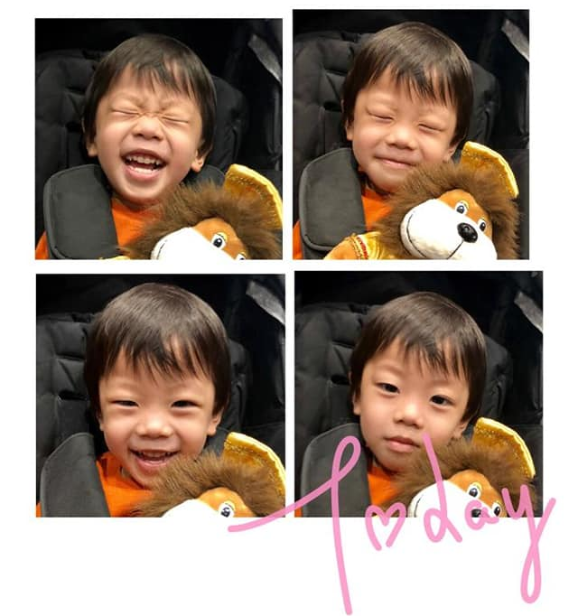
Stark och glad
Notes:
Idag är Jayden hemma i Malaysia med sin familj och i full remission.

Slide 15

Tack!
© 2019 Lions Clubs International
9/19 SV

